Slide 1
Bulut Mimarilerinde Test Mühendisliği
Dönem Projesi: To-Do List Manager
Hazırlayan: Onur Burak Su - 170422505 Marmara Üniversitesi • Bilgisayar Mühendisliği • 17 Mayıs 2026

Slide 2
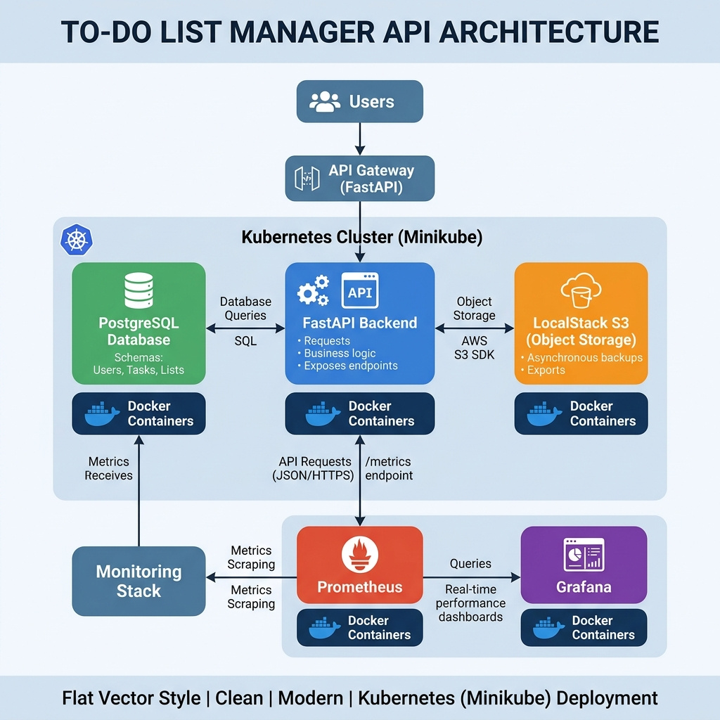
Problem & Çözüm
❌ Problem
Modern yazılımda test, dağıtım ve izleme
süreçlerinin manuel ve hataya açık olması.
✅ Çözüm
Basit ama kapsayıcı bir uygulama üzerinden
endüstri standardında test ve dağıtım
altyapısı kurmak.
📋 To-Do List Manager API
CRUD + Etiketleme + Yedekleme (S3)

Slide 3
Mimari Diyagram
▸ Backend: Python FastAPI (3 Katmanlı)
▸ DB: SQLite (dev) + PostgreSQL (test)
▸ ORM: SQLAlchemy 2.0
▸ AWS: LocalStack S3 Yedekleme
▸ Container: Multi-Stage Dockerfile
▸ Orkestrasyon: Kubernetes (Minikube)
▸ İzleme: Prometheus + Grafana

Slide 4
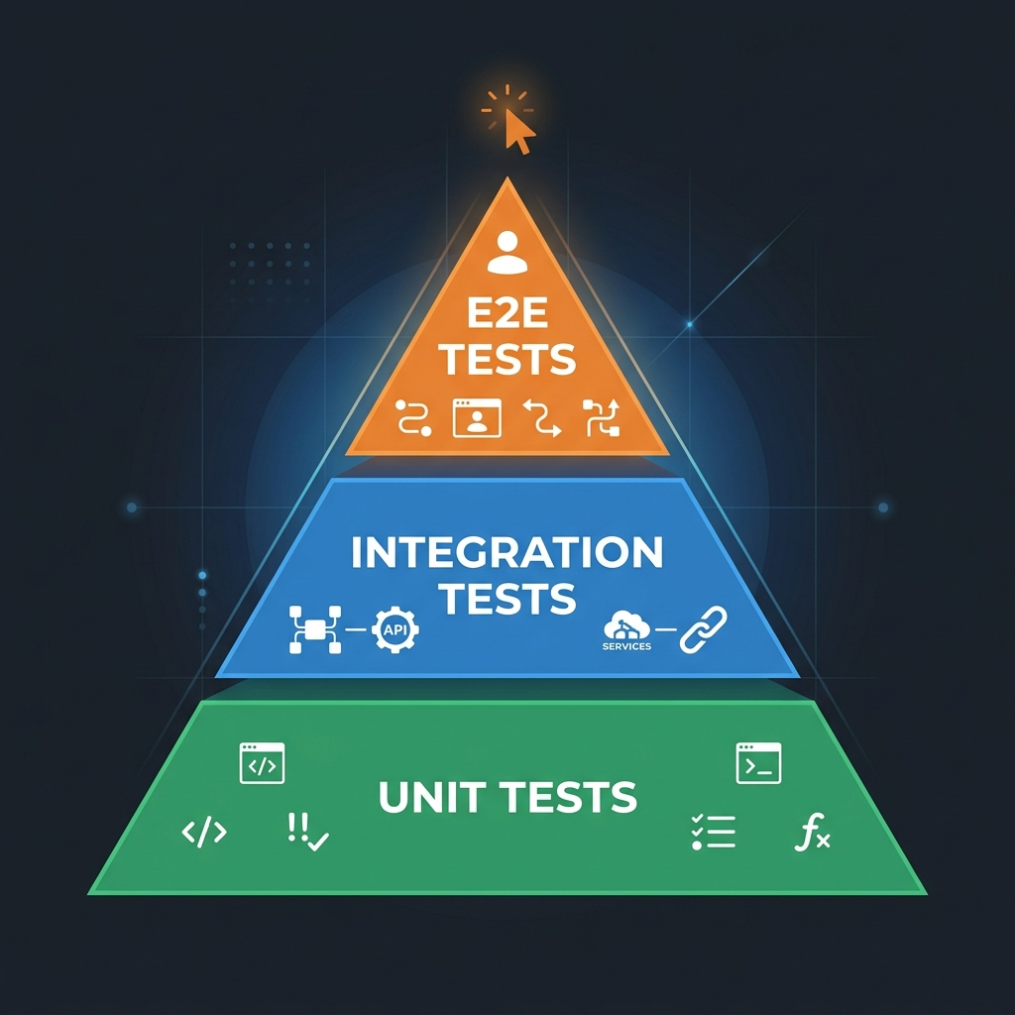
Test Stratejisi
Test Piramidi yaklaşımı uygulandı.
🔹 Unit Tests: Pytest + Factory Boy + Faker
🔹 Integration: Testcontainers (PostgreSQL)
🔹 E2E: Playwright (tarayıcı otomasyonu)
🔹 API: Postman + Newman (11 assertion)
🔹 Performans: k6 yük testi
Hedef: %70 → Sonuç: %83 Coverage ✅

Slide 5
Birim & Entegrasyon Testleri
Birim Testler (Unit)
• Service ve Route katmanları izole test edildi
• Factory Boy ile dinamik test verisi üretildi
• Her testte DB sıfırlanarak izolasyon sağlandı
Entegrasyon Testleri
• Testcontainers ile gerçek PostgreSQL ayağa kalkar
• ORM CRUD işlemleri gerçek DB üzerinde doğrulanır
• Docker kapalıysa pytest.skip ile atlama yapılır
Kapsam Raporu (Coverage)
─────────────────────────
main.py 95% ✅
task_routes.py 96% ✅
task_service.py 81% ✅
task.py (model) 87% ✅
schemas/task.py 100% ✅
─────────────────────────
TOPLAM: %83 ✅

Slide 6
E2E & API Testleri
E2E Testleri (Playwright)
• Statik HTML arayüz /ui üzerinden sunuldu
• Görev Ekleme → DOM'a düşme doğrulandı
• Tamamla butonu → Durum değişimi test edildi
• Sil butonu → DOM'dan kalkma doğrulandı
API Testleri (Postman + Newman)
• 6 API isteği ve 11 assertion içeren koleksiyon
• Dinamik veri aktarımı (task_id değişkeni)
• npm run test:api ile CI'da otomatik koşulur

Slide 7
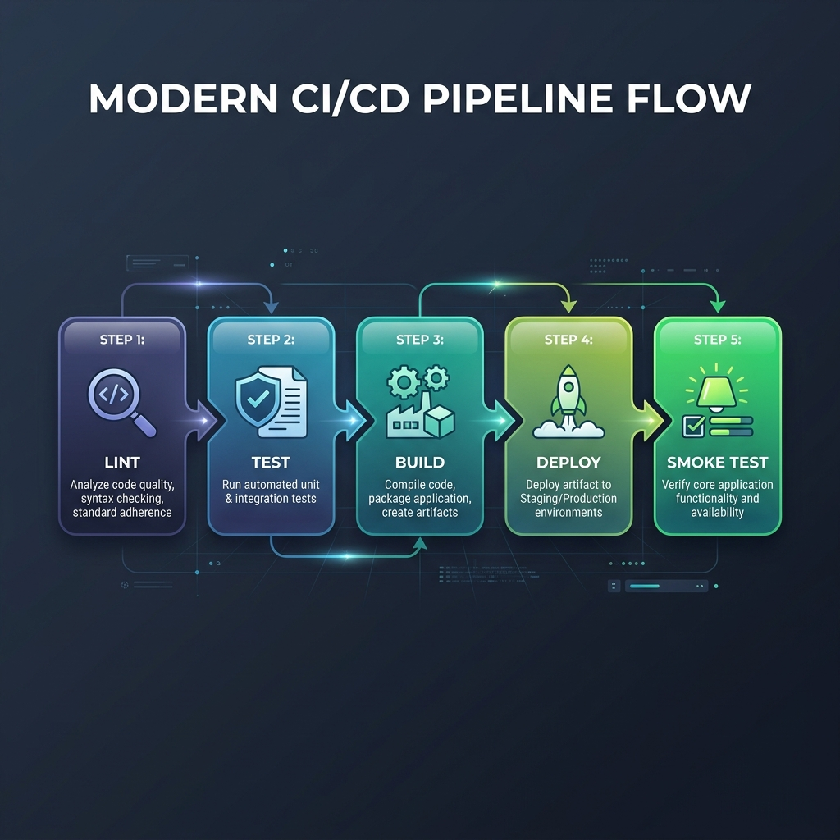
CI/CD Pipeline (GitHub Actions)
1️⃣ Lint (flake8) → 2️⃣ Pytest → 3️⃣ Docker Build → 4️⃣ Deploy (sim.) → 5️⃣ Smoke Test
Her push/PR ile otomatik tetiklenir • Tüm adımlar geçmeden merge yapılamaz

Slide 8
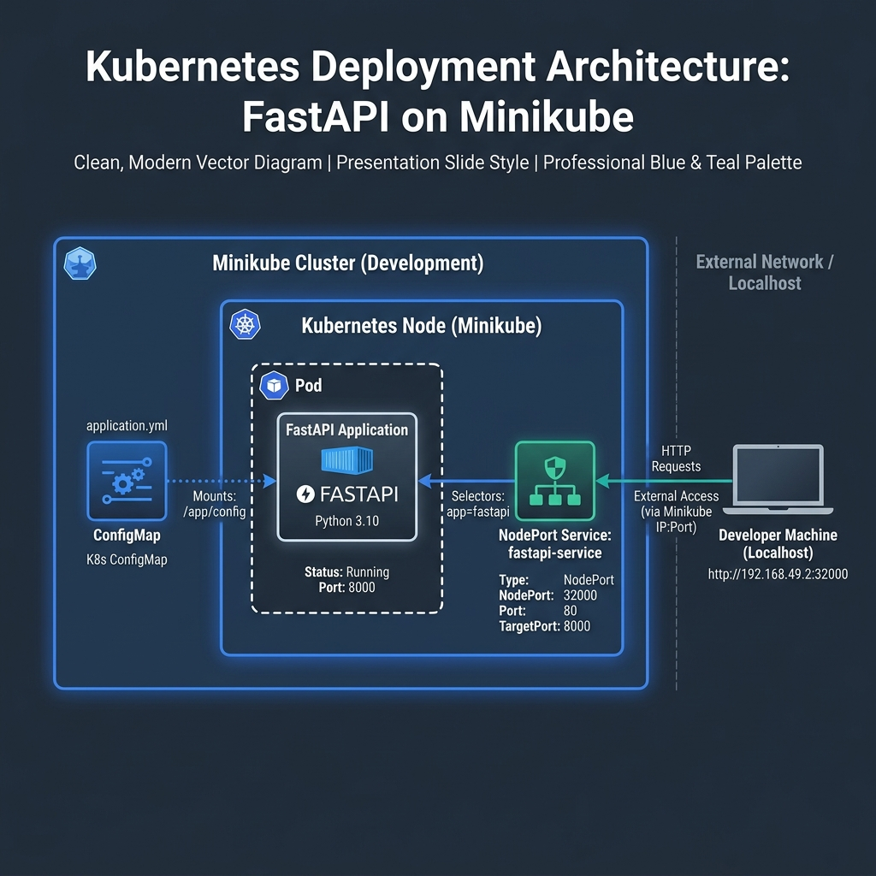
Container & Kubernetes
Docker
• Multi-stage build (güvenlik + boyut)
• docker-compose ile tüm servisler ayağa kalkar
Kubernetes (Minikube)
• ConfigMap: Ortam değişkenleri
• Deployment: Liveness/Readiness probes
• Service: NodePort ile dış erişim

Slide 9
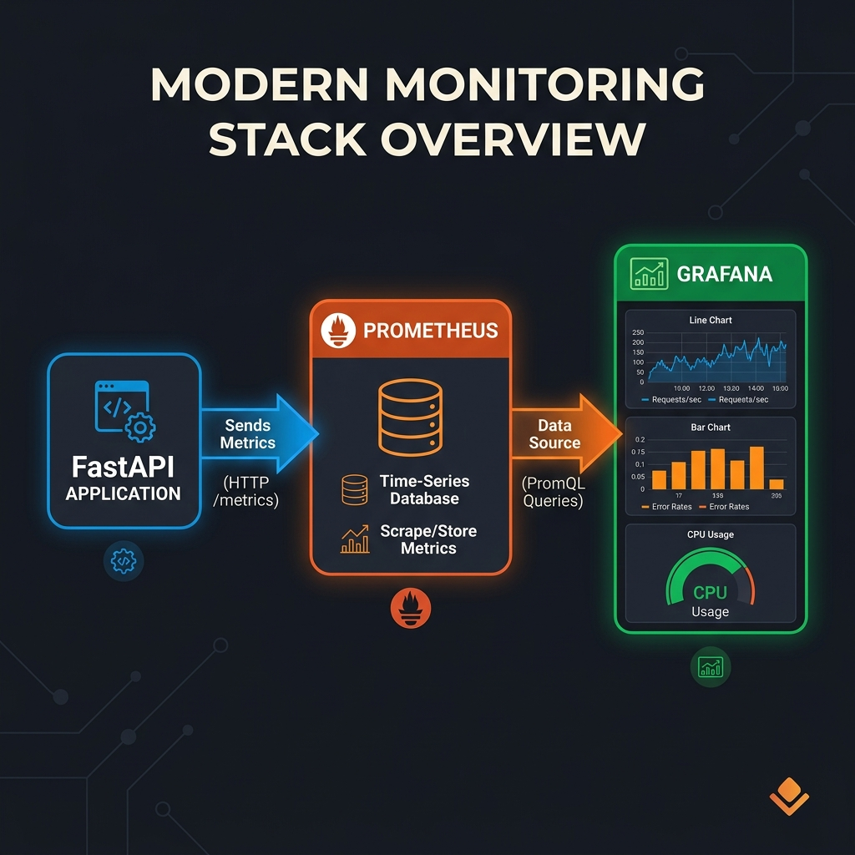
Monitoring & Observability
▸ prometheus-fastapi-instrumentator ile
/metrics endpoint'i aktif edildi
▸ Prometheus ile periyodik veri toplama
▸ Grafana Dashboard (4 Panel):
• Throughput (İstek/sn)
• Latency (Yanıt süresi)
• Error Rate (Hata oranı)
• Toplam İstek Sayısı

Slide 10
Performans & Sayılarla Proje
k6 Yük Testi Senaryosu
• 10sn warm-up → 20 VU → 30sn tepe → cool-down
• Hedef p95 Latency: < 500ms
• Hedef Hata Oranı: < %1
Sayılarla Proje Özeti
━━━━━━━━━━━━━━━━━━━━━━━━
🔸 REST API Endpoint: 10
🔸 Kod Kapsamı (Coverage): %83
🔸 Postman Assertions: 11
🔸 CI/CD Pipeline Adımı: 5
🔸 Grafana Panel Sayısı: 4
🔸 K8s Manifest Dosyası: 3
🔸 Entity (Task + Tag): 2
━━━━━━━━━━━━━━━━━━━━━━━━

Slide 11
Öğrendiklerim & Zorluklar
Karşılaşılan Zorluklar:
1️⃣ Test İzolasyonu
Testler arası durum sızıntısı → conftest.py
içinde her test öncesi DB sıfırlama uygulandı.
2️⃣ Ortam Değişkenleri Güvenliği
.env dosyası yerine K8s ConfigMap kullanıldı.
3️⃣ Docker + Testcontainers
Windows'ta Docker erişim sorunları →
try-except ile graceful fallback sağlandı.
Öğrenilen Dersler:
✅ Kod yazmak işin sadece yarısı;
test, dağıtım ve izleme altyapısı
profesyonel yazılımın can damarıdır.
✅ CI/CD pipeline sayesinde hatalar
üretime çıkmadan yakalanır.
✅ Kubernetes ve Docker ile ortamlar
arası tutarlılık garantilenir.
Teşekkürler! — Soru & Cevap

